Slide 1
Quinta Disciplina

Slide 2

Quinta Disciplina

Slide 3

Quinta Disciplina

Slide 4

Denme una palanca y movere el mundo

Slide 5
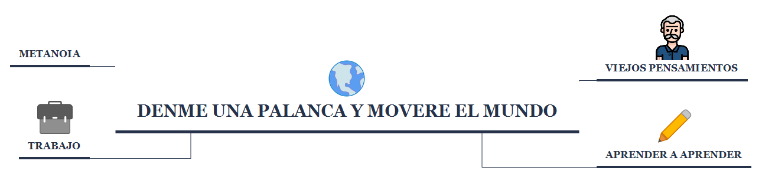
Denme una palanca y movere el mundo

Slide 6
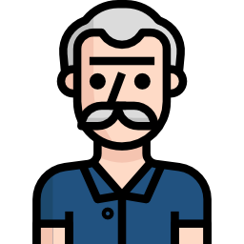
Viejos Pensamientos

Slide 7

Viejos Pensamientos

Slide 8

Fragmentar el mundo

Slide 9

Fragmentar el mundo

Slide 10

Facilita Tareas Complejas

Slide 11

Organizaciones de Control

Slide 12

No

Slide 13
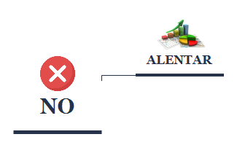
No

Slide 14

Alentar

Slide 15

Alentar

Slide 16

Crecimiento Personal

Slide 17

Tacitos modelos mentales

Slide 18

Aprender a Aprender

Slide 19

Trabajo

Slide 20

Trabajo

Slide 21

Medio para un Fin

Slide 22
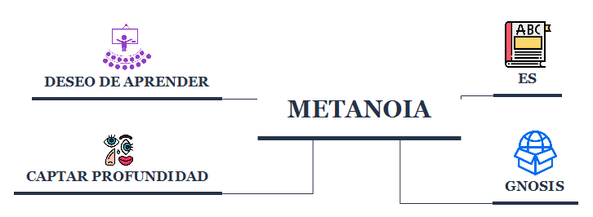
Metanoia

Slide 23

Es

Slide 24
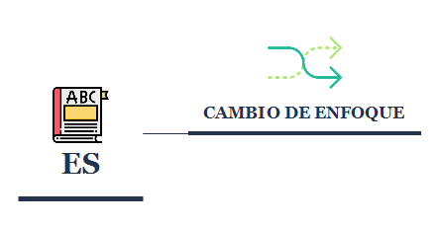
Es

Slide 25
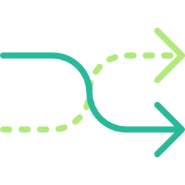
Cambio de Enfoque

Slide 26

Gnosis

Slide 27

Captar Profundidad

Slide 28

Deseo de Aprender

Slide 29

Disciplina

Slide 30
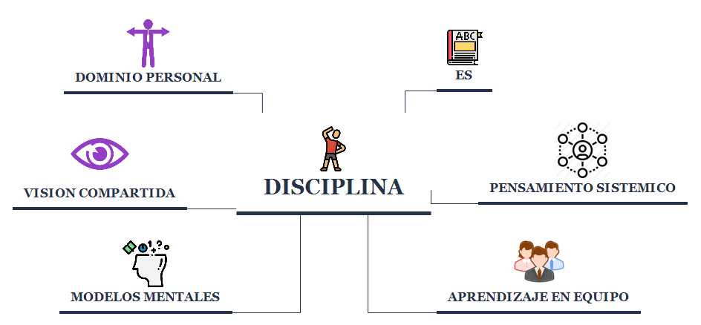
Disciplina

Slide 31
Es

Slide 32

Es

Slide 33
Corpus Teorico y Tecnico

Slide 34

Pensamiento Sistemico

Slide 35

Pensamiento Sistemico

Slide 36

Ambito Complejo

Slide 37

Contemplar el todo

Slide 38

Empresas son Sistemas

Slide 39

Aprendizaje en Equipo

Slide 40
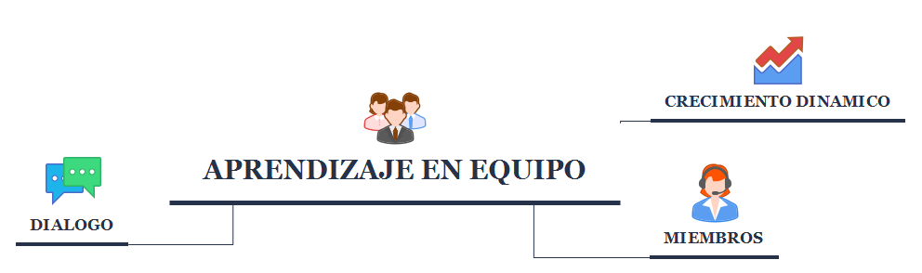
Aprendizaje en Equipo

Slide 41
Crecimiento Dinamico

Slide 42

Miembros

Slide 43

Miembros

Slide 44
Crecimiento rapido

Slide 45

Dialogo

Slide 46
Modelos Mentales

Slide 47
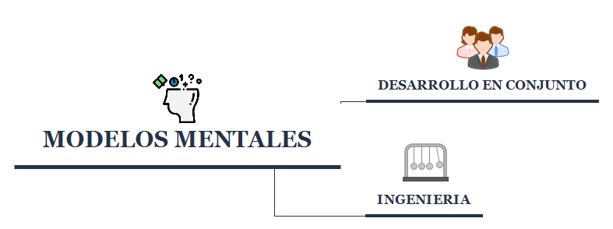
Modelos Mentales

Slide 48
Desarrollo en Conjunto

Slide 49

Ingenieria

Slide 50
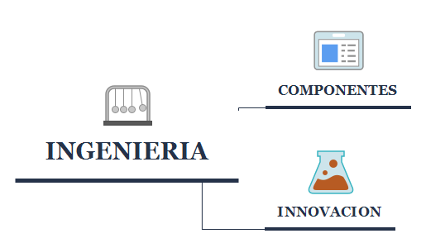
Ingenieria

Slide 51

Componentes

Slide 52

Componentes

Slide 53

Tecnologia

Slide 54

Innovacion

Slide 55

Innovacion

Slide 56

Innovacion Basica

Slide 57

Vision Compartida

Slide 58

Vision Compartida

Slide 59

Vision de Futuro

Slide 60

Dominio Personal

Slide 61

Dominio Personal

Slide 62

Ahondar vision Personal

Slide 63
Liderazgo

Slide 64

Problemas de Aprendizaje

Slide 65
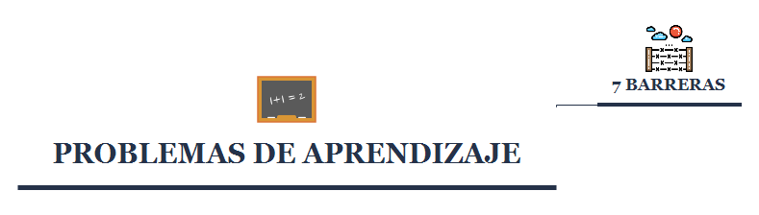
Problemas de Aprendizaje

Slide 66
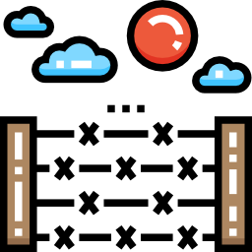
7 Barreras

Slide 67
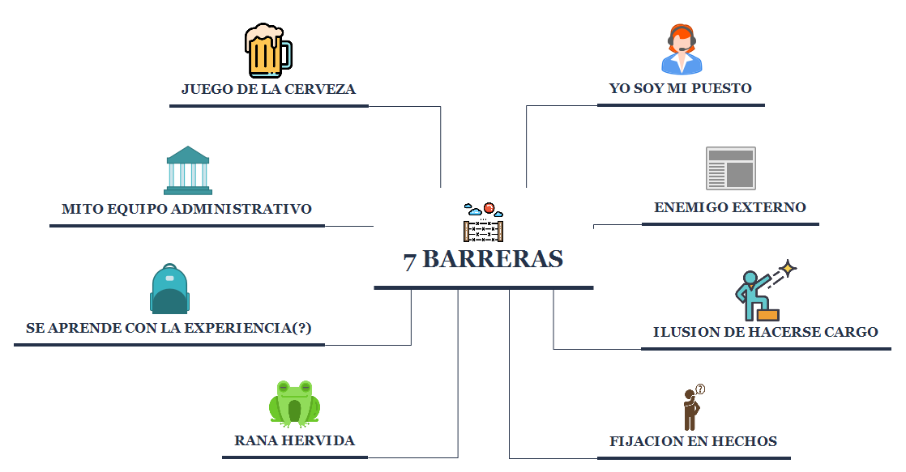
7 Barreras

Slide 68
Yo soy mi Puesto

Slide 69

Yo soy mi Puesto

Slide 70
Reduccionismo Alto

Slide 71

Crisis de Identidad

Slide 72

Enemigo Externo

Slide 73
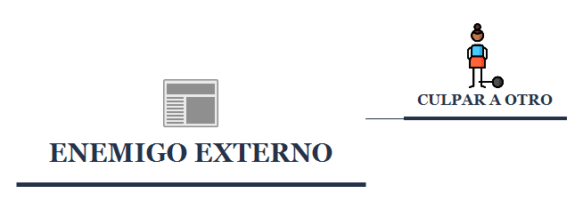
Enemigo Externo

Slide 74

Culpar a otro

Slide 75

Ilusion de Hacerse Cargo

Slide 76

Ilusion de Hacerse Cargo

Slide 77

Proactividad

Slide 78
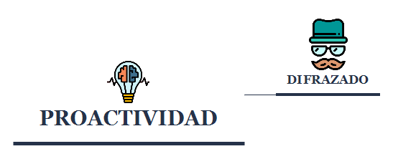
Proactividad

Slide 79

Difrazado

Slide 80

Difrazado

Slide 81

Reactividad

Slide 82

Fijacion en Hechos

Slide 83

Fijacion en Hechos

Slide 84
Ver Hechos Inmediatos

Slide 85

Ver Hechos Inmediatos

Slide 86

Apagar Incendios

Slide 87

Rana Hervida

Slide 88
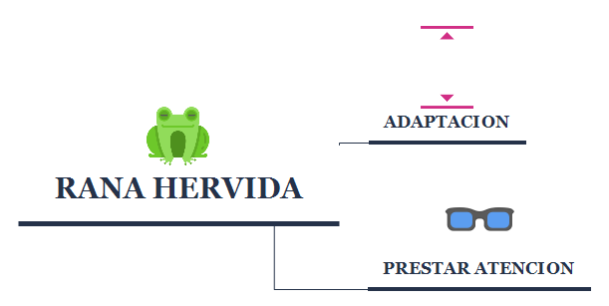
Rana Hervida

Slide 89

Adaptacion

Slide 90

Adaptacion

Slide 91
Amenazas Crecientes

Slide 92
Prestar Atencion

Slide 93

Se aprende con la experiencia(?)

Slide 94
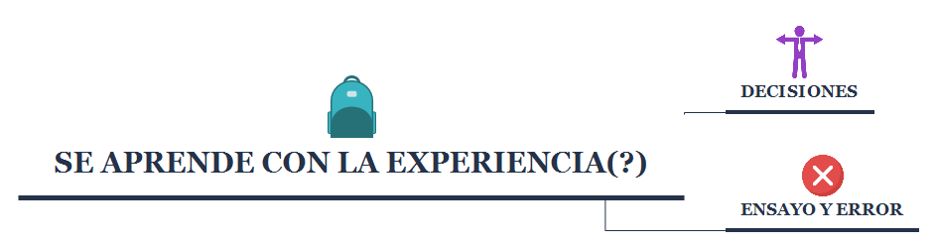
Se aprende con la experiencia(?)

Slide 95
Decisiones

Slide 96

Decisiones

Slide 97

Futuro Distante

Slide 98
Ensayo y Error

Slide 99

Mito Equipo Administrativo

Slide 100
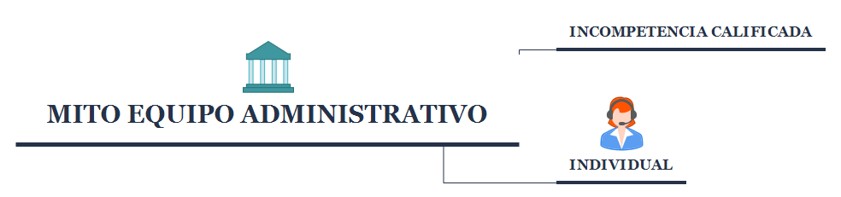
Mito Equipo Administrativo

Slide 101
Incompetencia Calificada

Slide 102
Individual

Slide 103

Individual

Slide 104
No quedar mal

Slide 105

Juego de la Cerveza

Slide 106
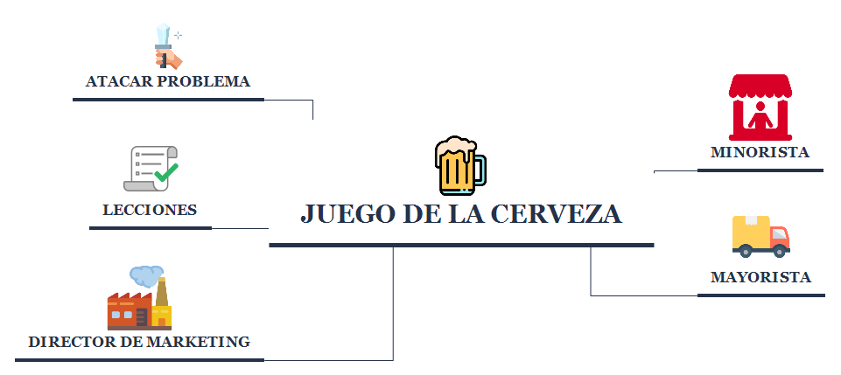
Juego de la Cerveza

Slide 107

Minorista

Slide 108

Mayorista

Slide 109

Director de Marketing

Slide 110

Lecciones

Slide 111
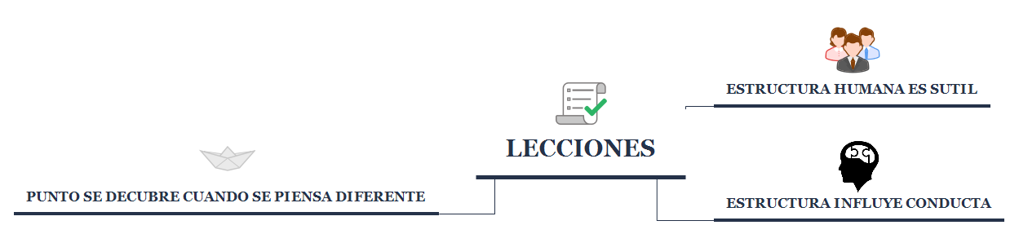
Lecciones

Slide 112
Estructura Humana es Sutil

Slide 113

Estructura influye Conducta

Slide 114

Punto se Decubre cuando se Piensa Diferente

Slide 115

Atacar Problema

Slide 116

Atacar Problema

Slide 117
Depende de todos en el Sistema

Slide 118

Tome dos Aspirinas y Espere

Slide 119

No ser Presa del Panico

